Slide 1
Programa de Apoyo a la Productividad

Slide 2
Una de las atribuciones de la STPS es promover el incremento de la Normatividad laboral como motor fundamental para impulsar el crecimiento económico, los niveles de ingreso de las familias y la mejora en los estándares de bienestar social.
Para ello la STPS pone a la disposición de los sectores productivos del país el Programa de Apoyo a la Productividad (PAP).

Slide 3
Programa de Apoyo a la Productividad (PAP)
DFTDF Delegación Federal del Trabajo en el Distrito Federal
UDFT | Unidad de Delegaciones Federales del Trabajo

Slide 4
Programa de Apoyo a la Productividad (PAP)
En la presente Administración se complementa el enfoque del PAP enmarcándolo en el Eje de Gobierno 2 "Lograr un México Incluyente" con el que se busca que México cuente con una sociedad con igualdad de oportunidades, y con el Eje de Gobierno 4 "Lograr un México Próspero" al cual se alinean todas las acciones tendientes a fomentar la economía formal.

Slide 5
Programa de Apoyo a la Productividad (PAP)
Para alcanzar lo anterior, durante esta Administración se trabaja con cuatro componentes que, en su conjunto y a mediano plazo permitirán incrementar la empleabilidad de los trabajadores, así como la productividad de éstos y por consecuencia, los centros de trabajo.

Slide 6
Empleabilidad. Abarca las calificaciones, los conocimientos y las competencias que aumentan la capacidad de los trabajadores para conseguir y conservar un empleo, mejorar su trabajo y adaptarse al cambio, e integrarse más fácilmente en el mercado de trabajo en diferentes periodos de su vida.

Slide 7
Productividad. Es el resultado de optimizar los factores humanos, materiales, financieros, tecnológicos y organizacionales que concurren en la empresa, en la rama o en el sector para la elaboración de bienes o la prestación de servicios, con el fin de promover a nivel sectorial, estatal, regional, nacional e internacional, y acorde con el mercado al que tiene acceso, su competitividad y sustentabilidad, mejorar su capacidad, su tecnología y su organización, e incrementar los ingresos, el bienestar de los trabajadores y distribuir equitativamente sus beneficios.

Slide 8
Programa de Apoyo a la Productividad
OBJETIVO DEL PROGRAMA
Contribuir a que los trabajadores adquieran conocimientos, desarrollen o fortalezcan habilidades y a que adopten actitudes positivas, que son esenciales para el óptimo desempeño de su trabajo, con el objeto de contribuir a incrementar la productividad laboral de las empresas y mejorar la calidad de vida de los trabajadores y de sus familias.

Slide 9
¿A QUIEN VA DIRIGIDO?
Trabajadores asalariados, con seguridad social y otras prestaciones, cuya percepción salarial ascienda hasta 10 salarios mínimos

Slide 10
Tipos de Apoyo
Capacitación específica por competencias
Asistencia técnico-legal en materia de productividad
Estímulos a la certificación de competencias laborales
Cursos de productividad
y empleabilidad.
Programa de apoyo a la Productividad

Slide 11
Curso de productividad y empleabilidad
Objetivo:
Que los beneficiarios se sensibilicen sobre la importancia de incrementar su productividad y empleabilidad.
Monto de Apoyo:
La Secretaria del Trabajo y Previsión Social paga $69.60 por trabajador capacitado los cursos tendrán un mínimo de 10 y un máximo de 40 beneficiarios se desarrolla en cinco horas.
Costo para las Empresas:
No tiene costo

Slide 12
Asistencia técnico- legal en materia de productividad
Objetivo:
Que los beneficiarios apliquen esquemas de mejora que permitan incrementar la productividad de los centros de trabajo en los que laboran, además de que éstos conozcan los criterios que deben observar para el cumplimiento de las obligaciones que en materia de productividad dispone la LFT.
Monto de Apoyo:
La asistencia dura 40 horas (70% trabajo en fábrica; 25% trabajo de gabinete y 5% orientación legal).
La STPS cubre el 80% del costo de la asistencia.
El costo total de la asistencia es de $29,000.00.
Costo para las Empresas:
La empresa el 20% restante

Slide 13
Capacitación específica por competencias
Objetivo:
Que los beneficiarios desarrollen las competencias necesarias que contribuyan al óptimo desempeño de su ocupación, y en su caso, sirvan como base para el proceso de certificación correspondiente.
Monto de Apoyo:
La STPS cubre desde un 30% hasta un 80% del costo por hora de la capacitación ($625.00)
Costo para las Empresas:
La empresa paga la diferencia, si la hubiera.

Slide 14
Estímulos a la certificación de competencias laborales
Objetivo:
Que los beneficiarios obtengan un certificado de competencia laboral emitido por la autoridad correspondiente que contribuya a su desarrollo personal y profesional además de que les proporcione mayores oportunidades de empleabilidad.
Monto de Apoyo:
La STPS paga, por trabajador, desde $1,555.00 hasta $2,915.00 por evaluación y certificación de competencias laborales.
Costo para las Empresas:
La empresa, en su caso, paga la diferencia.
* Existen 5 niveles de certificación.

Slide 15
PROGRAMA DE APOYO A LA PRODUCTIVIDAD
2014
1
BENEFICIOS
4
Ayuda a las y los Trabajadores a incrementar su productividad
Los Beneficiarios Obtendrán un Certificado de Competencias Laborales
2
5
Fomenta el Desarrollo de las competencias necesarias para el optimo desempeño de su ocupación
Se brindan Conocimientos para aplicar esquemas de mejora
3
6
Se Democratiza la Productividad y se fomenta el cumplimiento de la Ley Federal del Trabajo
Fomenta la Eficiencia y Eficacia de los trabajadores

Slide 16
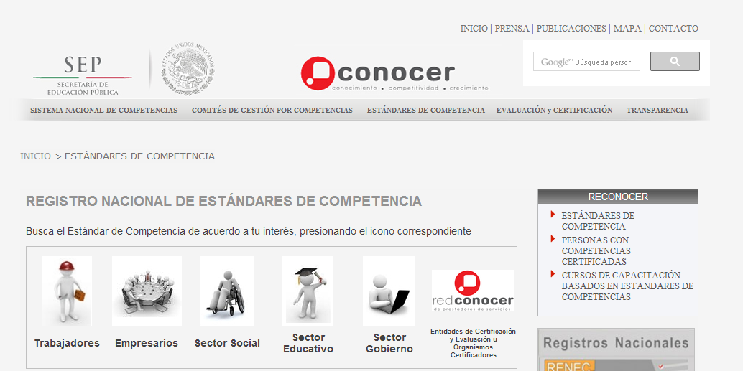
Estándares de Competencia
http://www.conocer.gob.mx/index.php/estandaresdecompetencia

Slide 17
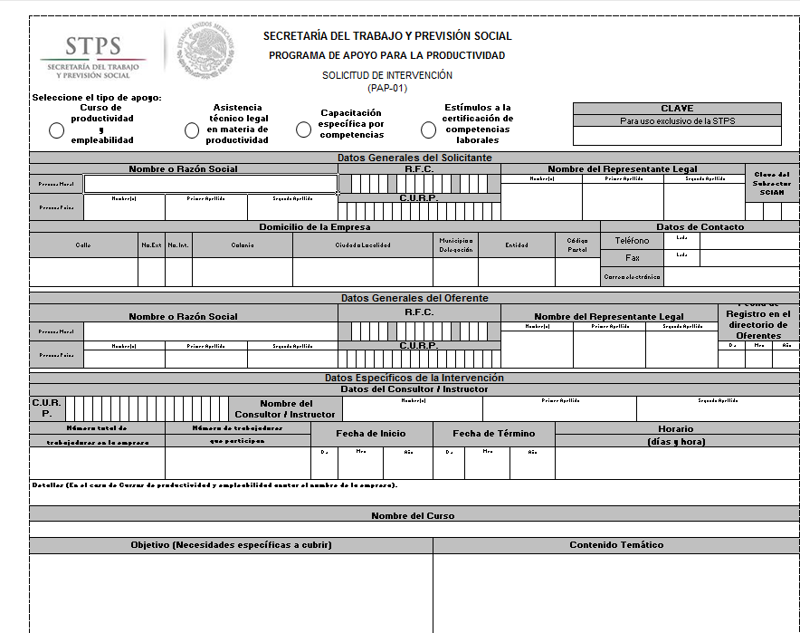
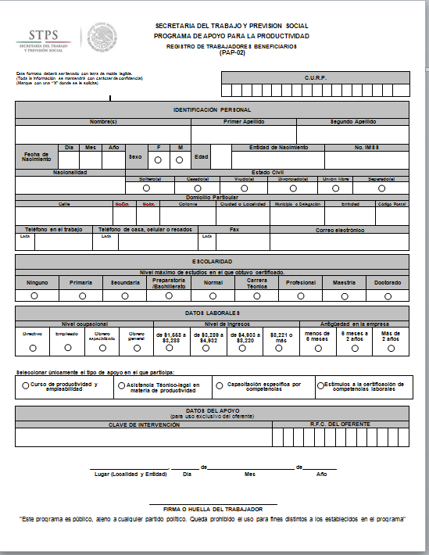
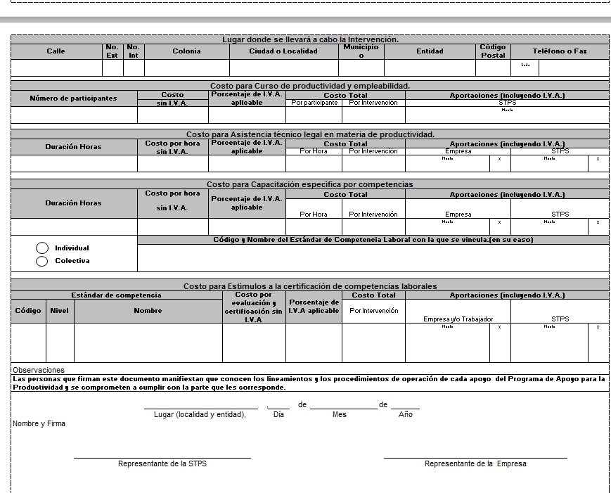
Formatos de Inscripción
Solicitud de Intervención PAP
Registro de Trabajadores Beneficiados

Slide 18
PARA MAYOR INFORMACION
DELEGACION FEDERAL DEL TRABAJO EN EL DISTRITO FEDERAL
TELEFONOS 50 03 10 00 EXTENSIÓN 1975 Y 1977
E-MAIL respinozat@stps.gob.mx
ARQ. RAUL ESPINOZA TERRAZAS

